Slide 1

PLAN STRATEGIQUE A MOYEN-TERME 2016-2020 DE LA CEEAC

Slide 2

LA CEEAC EN BREF
SITUATION SOCIO-ECONOMIQUE ET POLITIQUE 2007-2016
ENJEUX ET DEFIS MAJEURS
CHOIX STRATEGIQUES

Slide 3


Slide 4
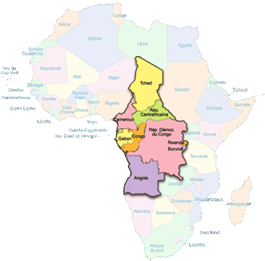
Créée en 1983, la Communauté économique des Etats de l’Afrique Centrale,
regroupe 11 pays (Angola, Burundi, Cameroun, Centrafrique, Congo, Gabon, Guinée Equatoriale, RD Congo, Rwanda, Sao Tomé et Tchad) couvrant une superficie de 6,6 millions de Km2
Représente un marché de 175 millions d’habitants
Taux de croissance moyenne:
4,5%
Exportations (2016): 50 Mds $

Slide 5
Principaux atouts:
position charnière et stratégique au centre de l’Afrique pouvant en faire une zone privilégiée d’échanges commerciaux entre les régions du continent.
Les ressources importantes notamment pétrolières, minérales et minières (diamant, cuivre, fer, manganèse, cobalt, etc.) dont certaines dont certaines sont des gisements de classe mondiale. Les réserves pétrolières prouvées pour la région sont estimées à 31,3 milliards de barils, soit 28% des réserves totales du continent.
Un important potentiel agricole, forestier et hydraulique. Le Bassin du Congo estimé à 227 millions d’hectares, abrite la seconde réserve forestière et hydraulique mondiale. Il est de ce fait un des poumons de la planète.
La richesse de son écosystème : environ 26.355 m³ d’eau par habitant et par an, 27 millions d’hectares de terres arables, 135 millions d’hectares de pâturages et quatre zones écologiques qui sont favorable au développement de l’agriculture et des activités pastorales.
Enfin, un potentiel hydro-électrique important, soit 60% du potentiel du continent africain.
Autres caractéristiques
Région la moins intégrée en Afrique; le commerce intra régional représente à peine 2% du total des flux de la région, contre 10% en moyenne en Afrique
Consommation d’électricité/hab: 2,5 kWh contre 17,3 pour le continent,
Nombreuses entraves à la libre circulation des biens et des personnes

Slide 6
Missions: favoriser le dialogue politique dans la région, créer le marché commun régional, établir des politiques sectorielles communes, promouvoir et de renforcer une coopération harmonieuse et un développement équilibré et auto-entretenu dans tous les domaines de l’activité économique et sociale, en particulier dans les domaines de l’industrie, de l’agriculture, des ressources naturelles, des infrastructures, du commerce, des douanes, des questions monétaires et financières et du tourisme.
Vision à l’horizon 2025 : Dans la perspective de relever les défis de l’intégration, les pays membres de la CEEAC ont adopté dès 2007 une vision à l’horizon 2025, de faire de la région un espace de paix, de solidarité, de développement équilibré et de libre circulation des personnes, des biens et des services.

Slide 7


Slide 8
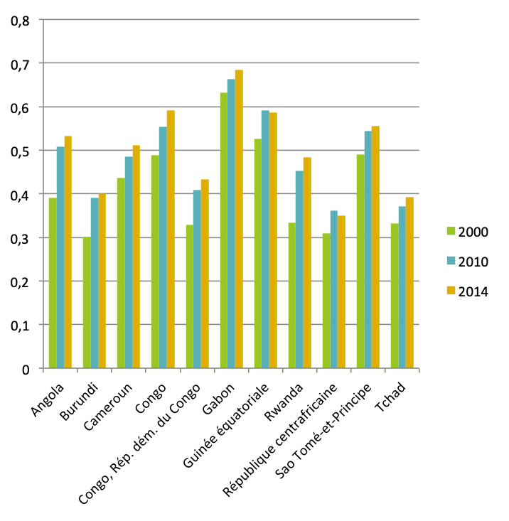
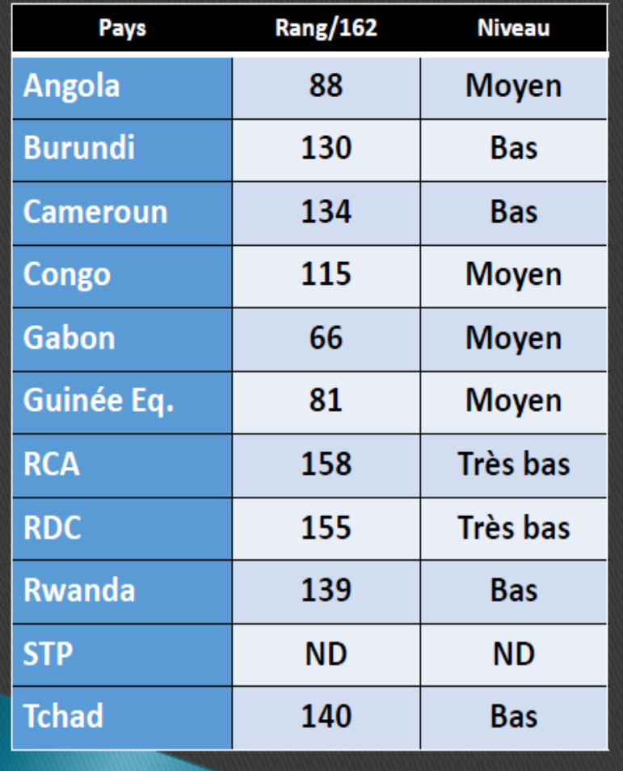

Indice de situation sécuritaire (Institute for Security and peace)
Indice de développement humain (PNUD)

Slide 9
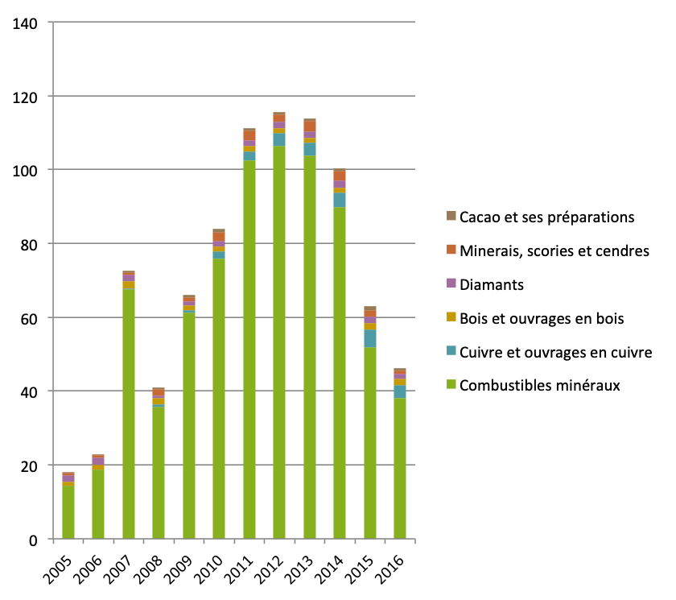
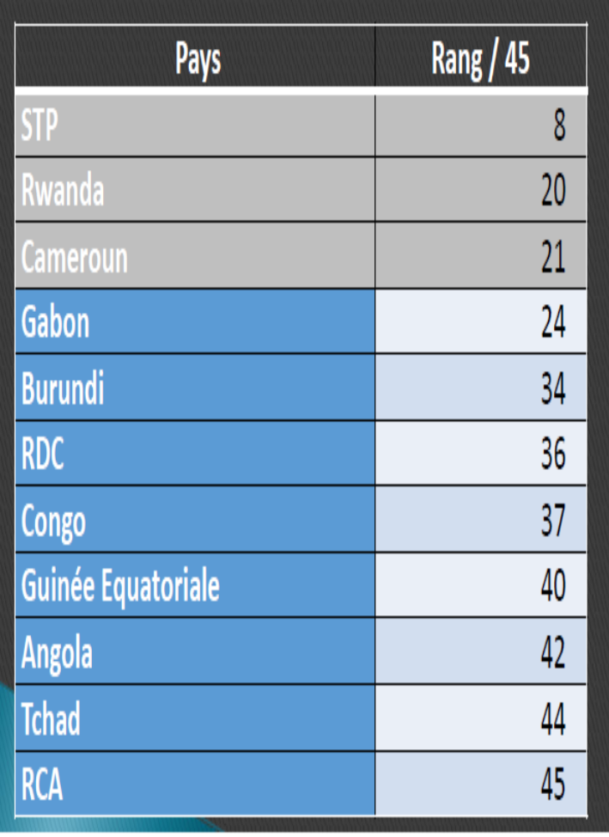
Evolution des exportations
Indice de résilience des économies (Frontier Strategy Group)

Slide 10
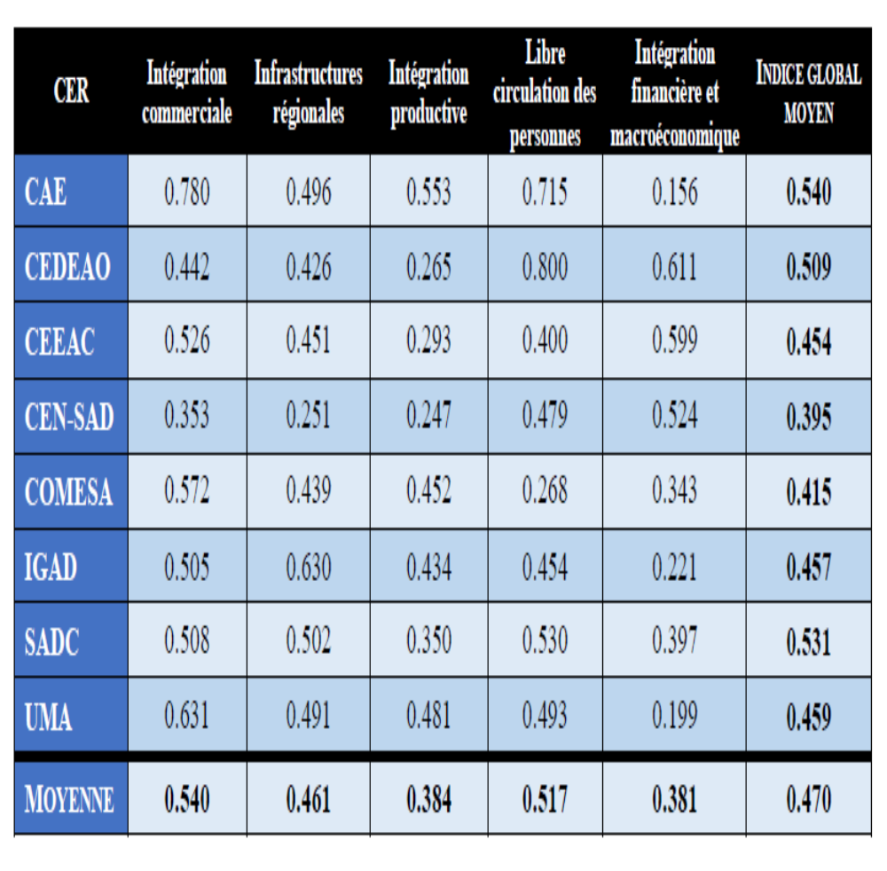
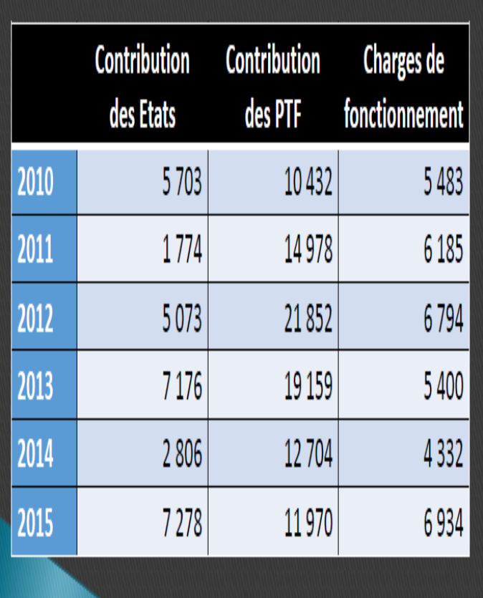
Ressources financières de la CEEAC
Indice de l’intégration

Slide 11
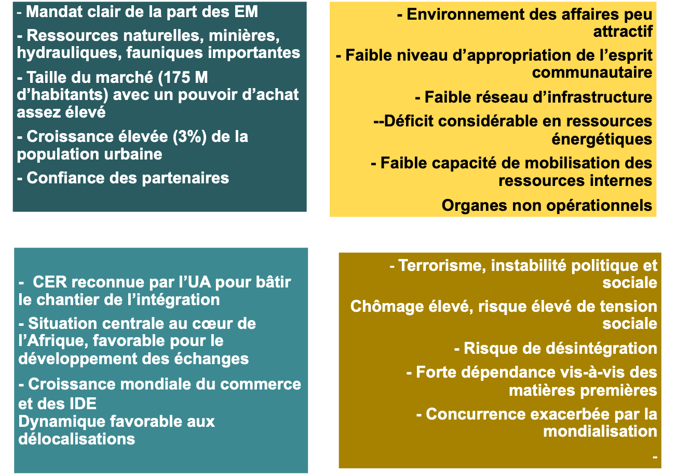

Slide 12
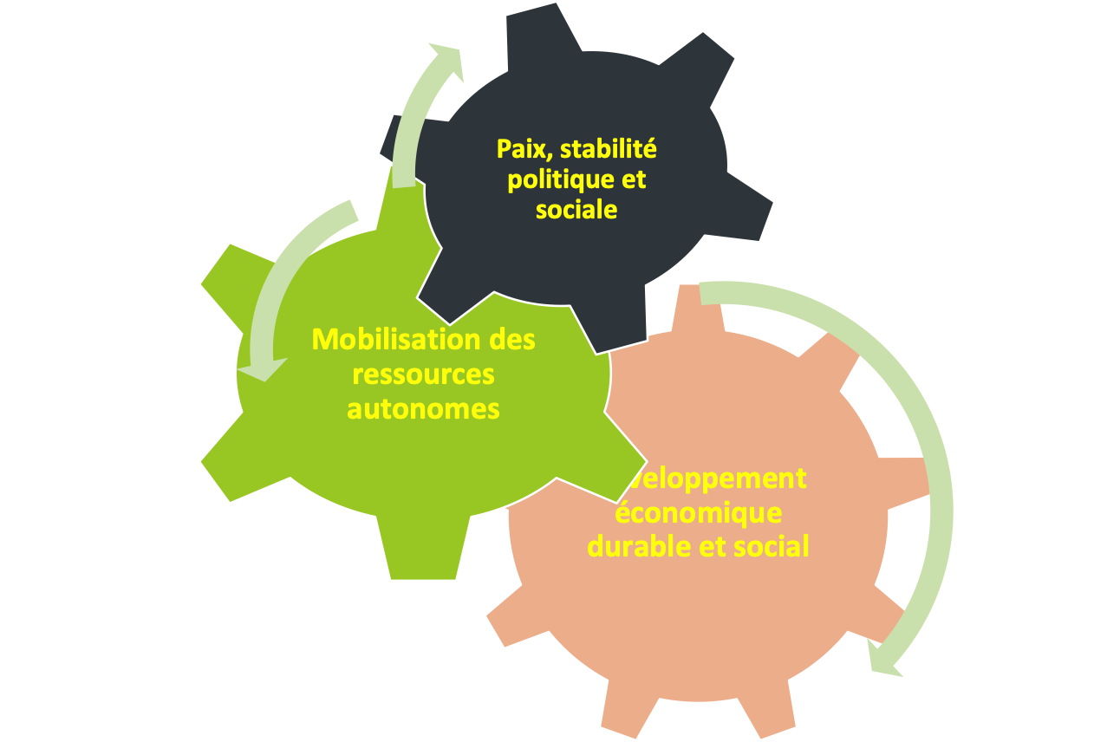
PRINCIPAUX DEFIS

Slide 13


Slide 14
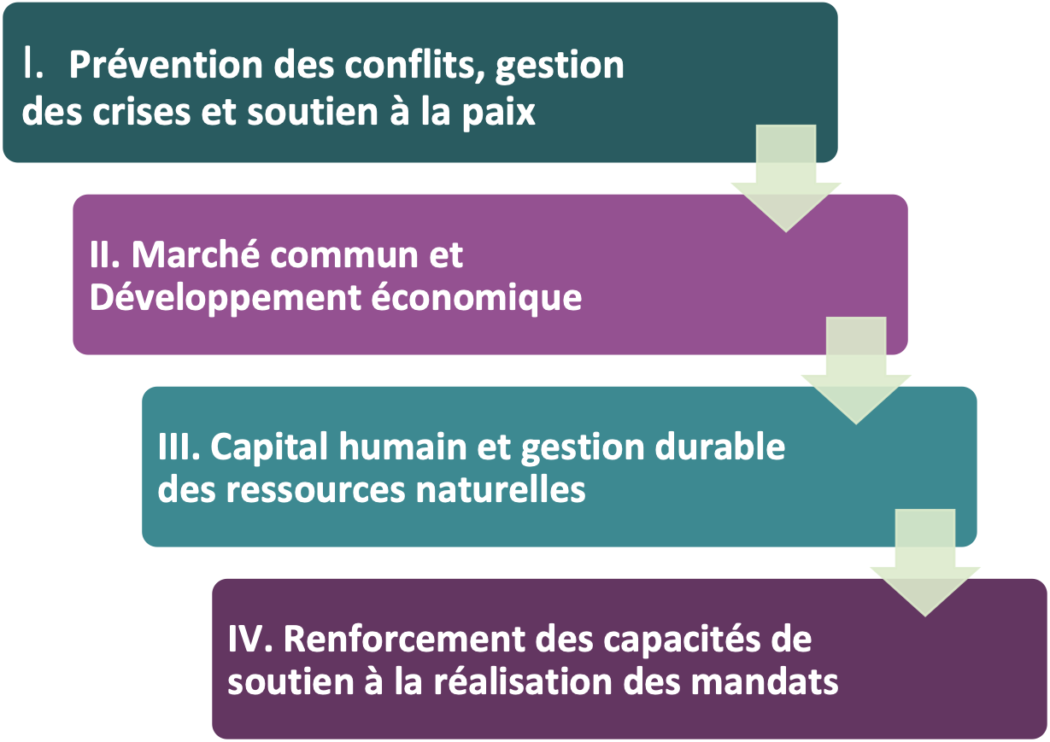

Slide 15
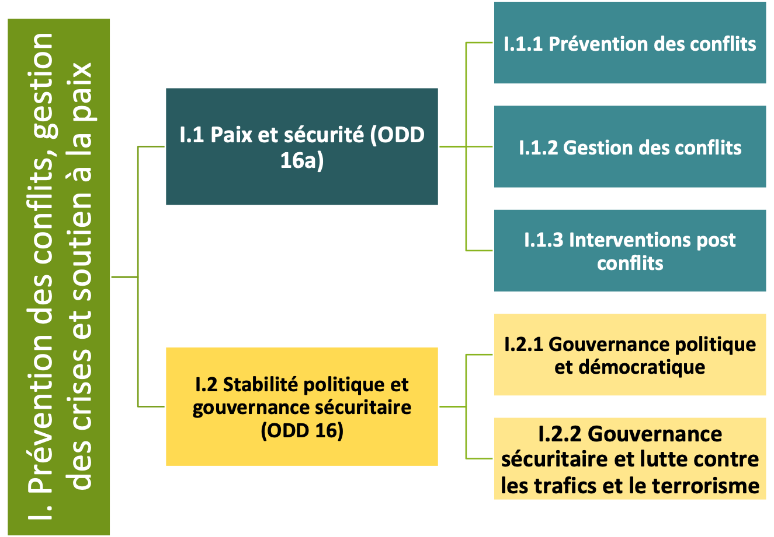

Slide 16
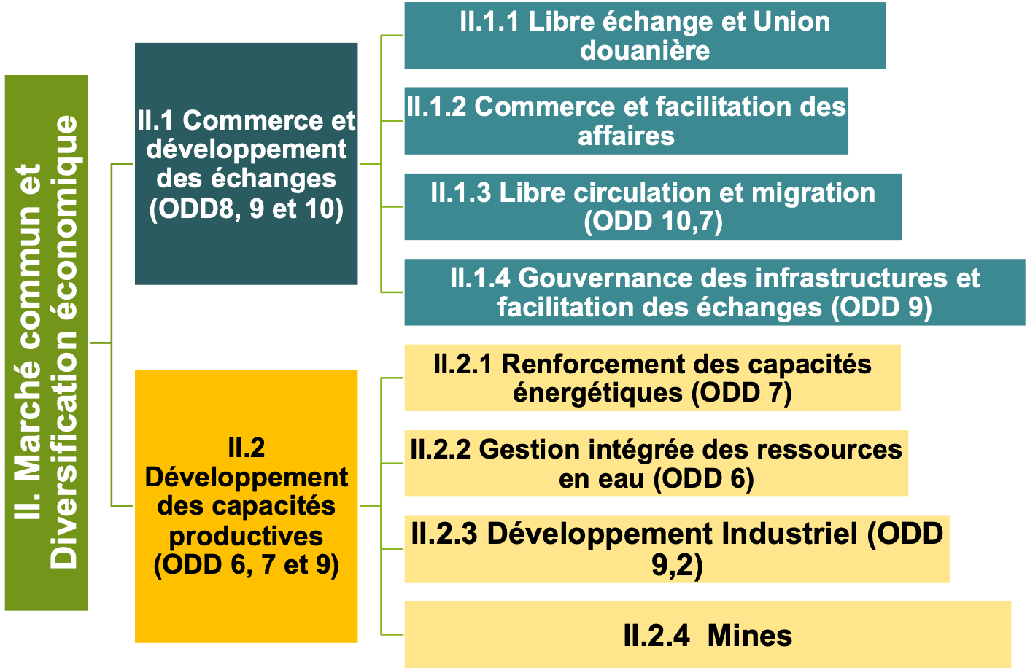

Slide 17
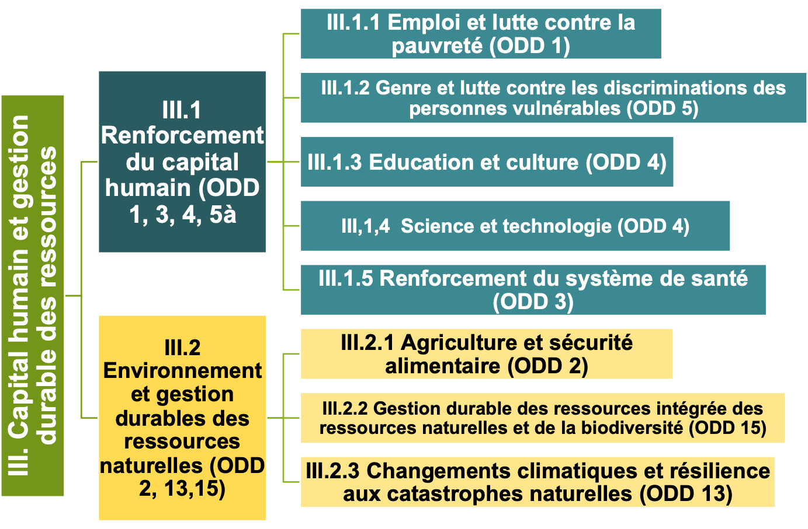

Slide 18
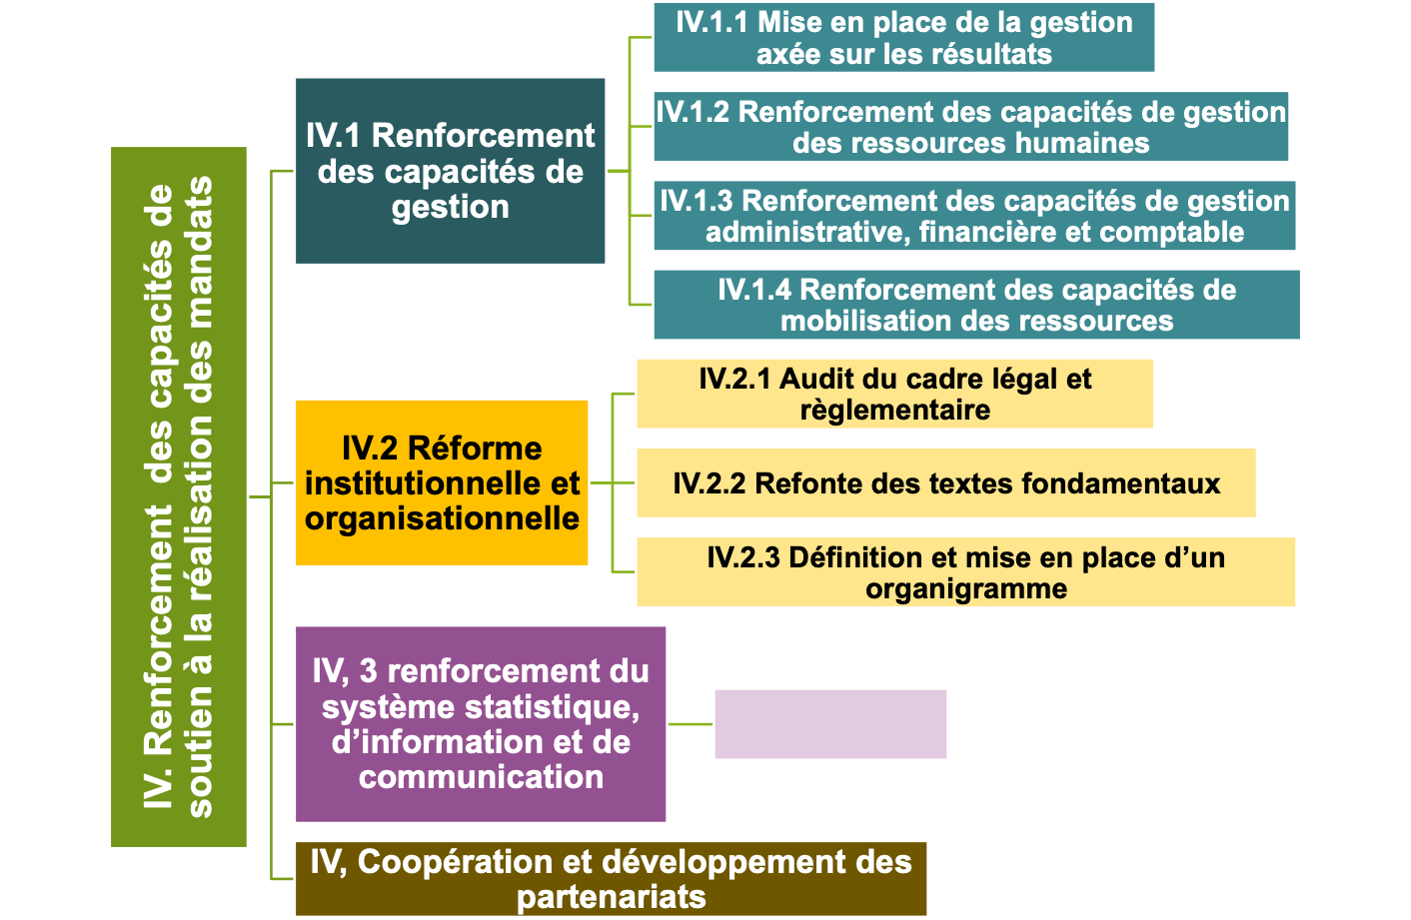

Slide 19
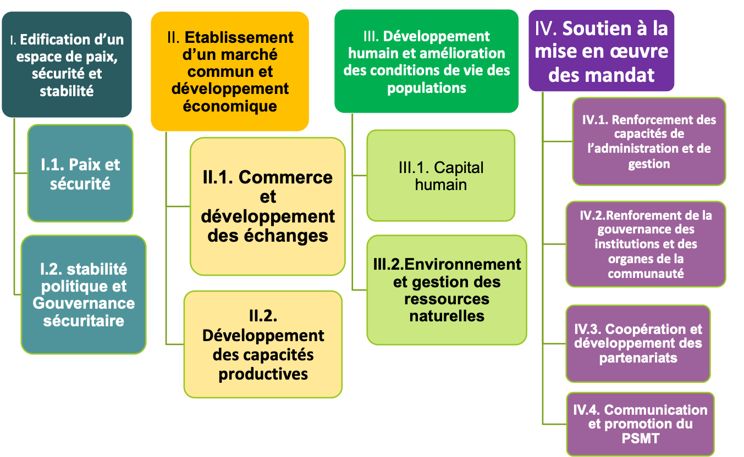
ETABLIR LE DIALOGUE POLITIQUE, CRÉER LE MARCHÉ COMMUN ET ACCOMPAGNER LE DÉVELOPPEMENT ÉCONOMIQUE HARMONIEUX ET ÉQUILIBRÉ DE LA RÉGION

Slide 20

Jules Rommel TOUKA,
Expert Macro-économiste

